Slide 1


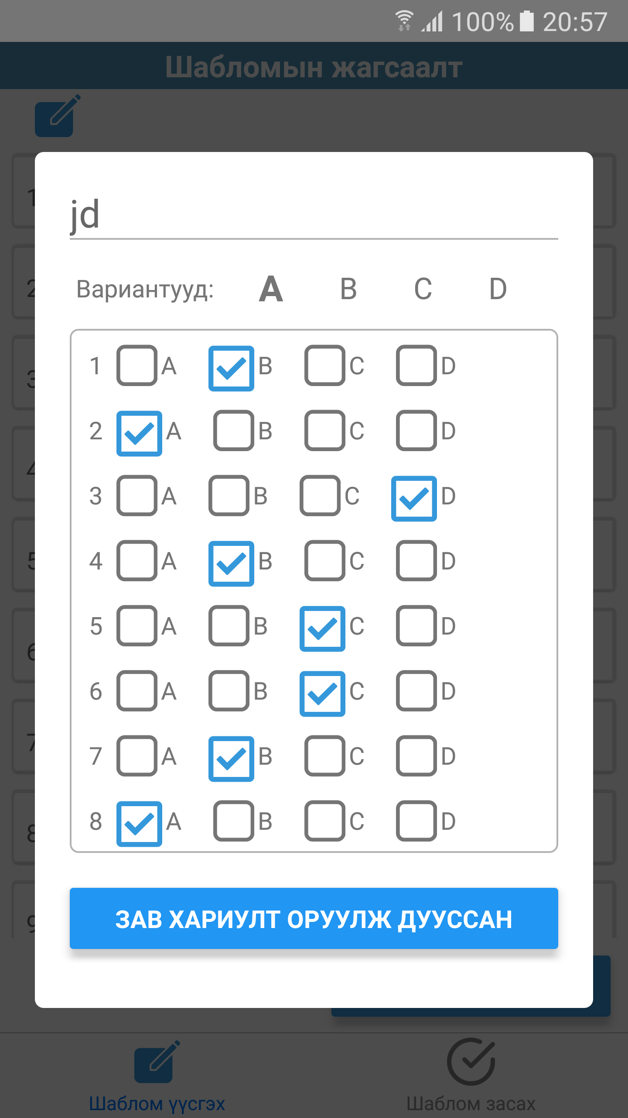
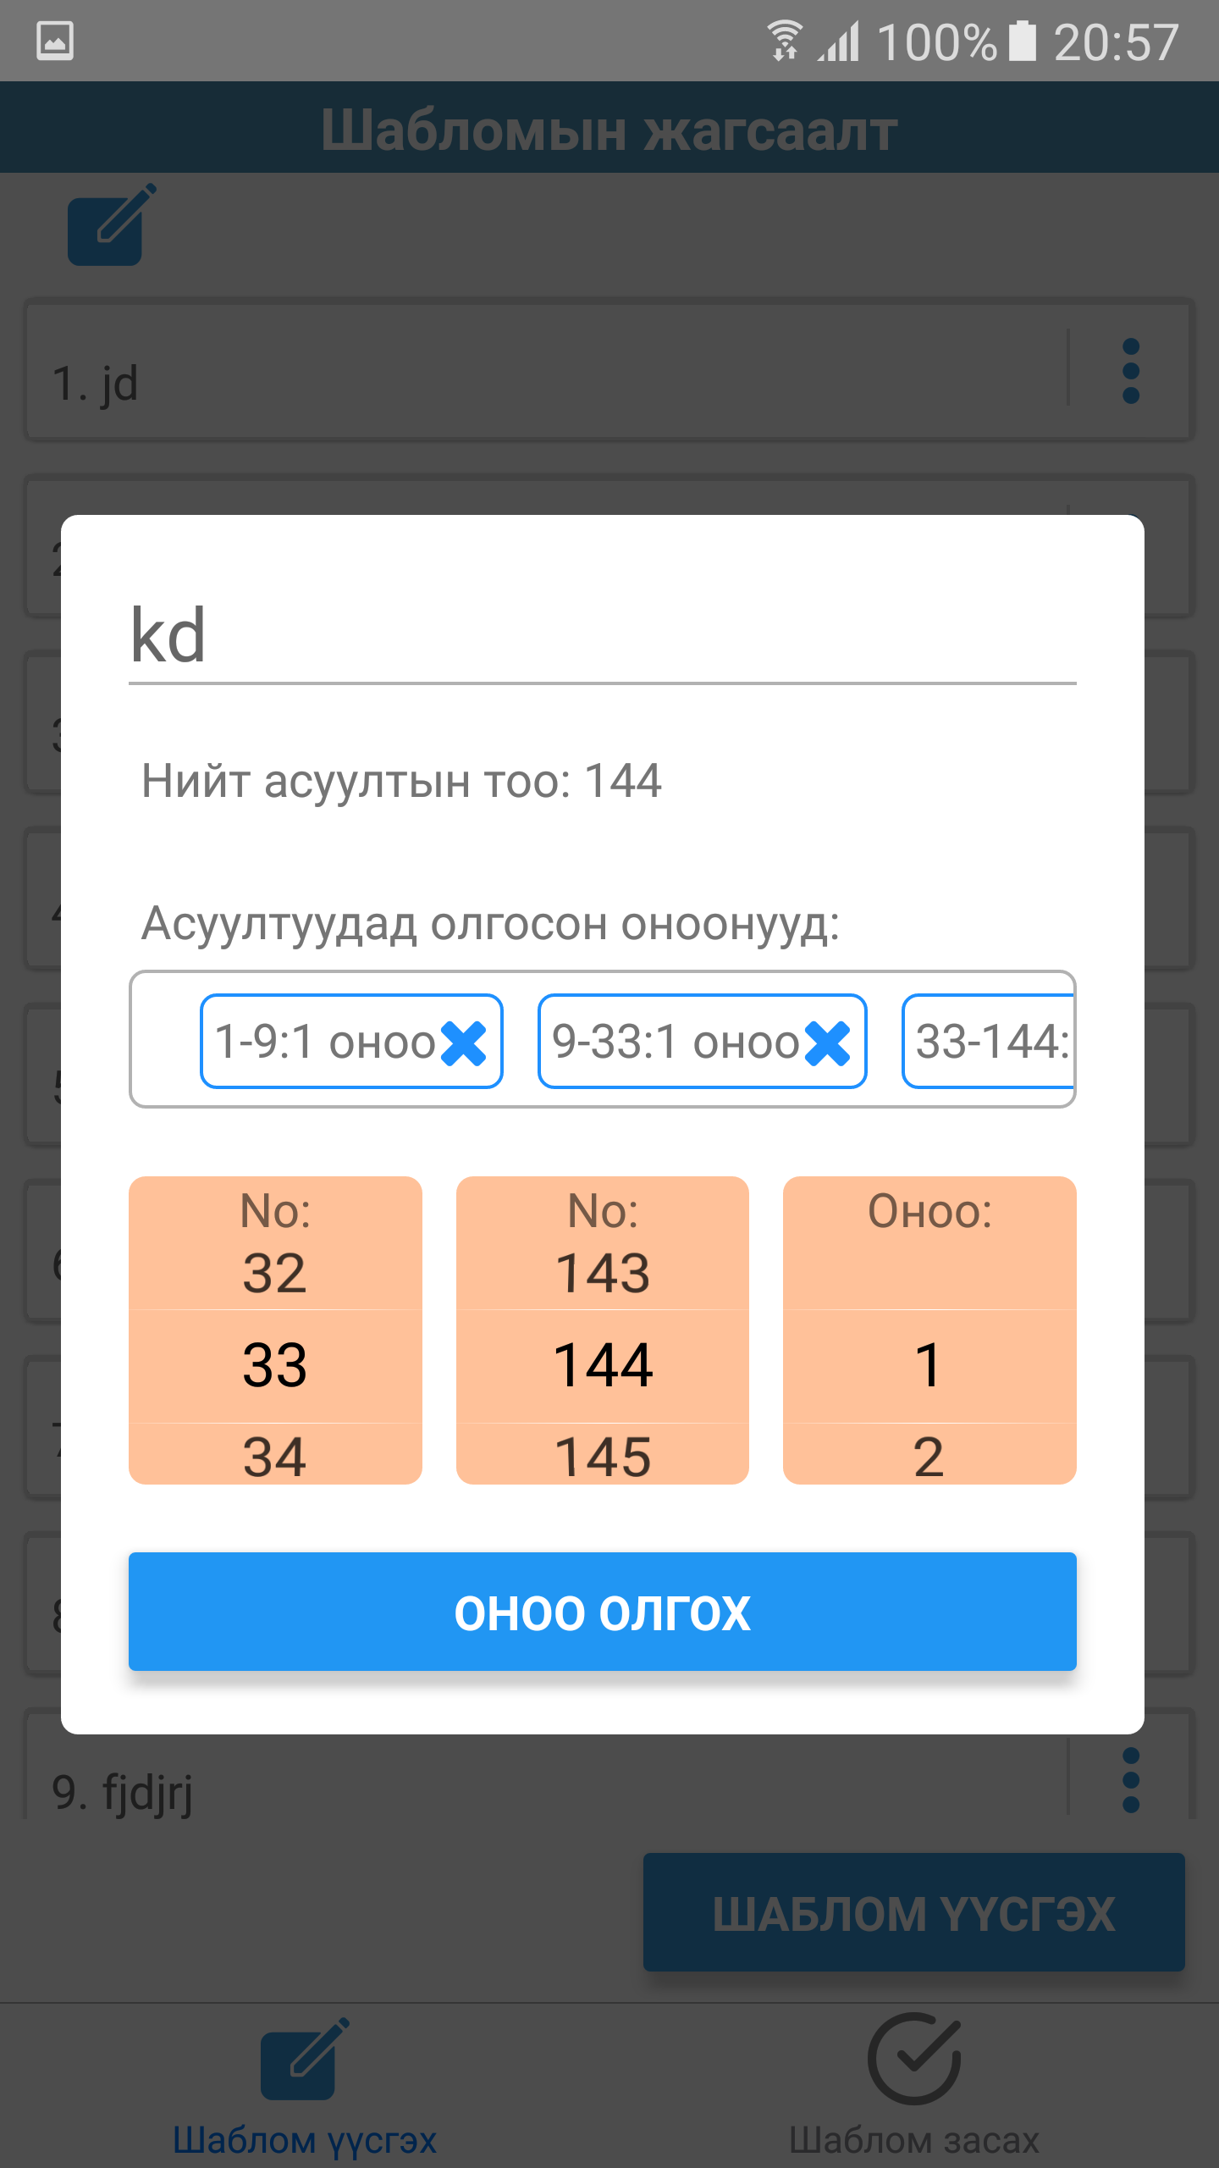
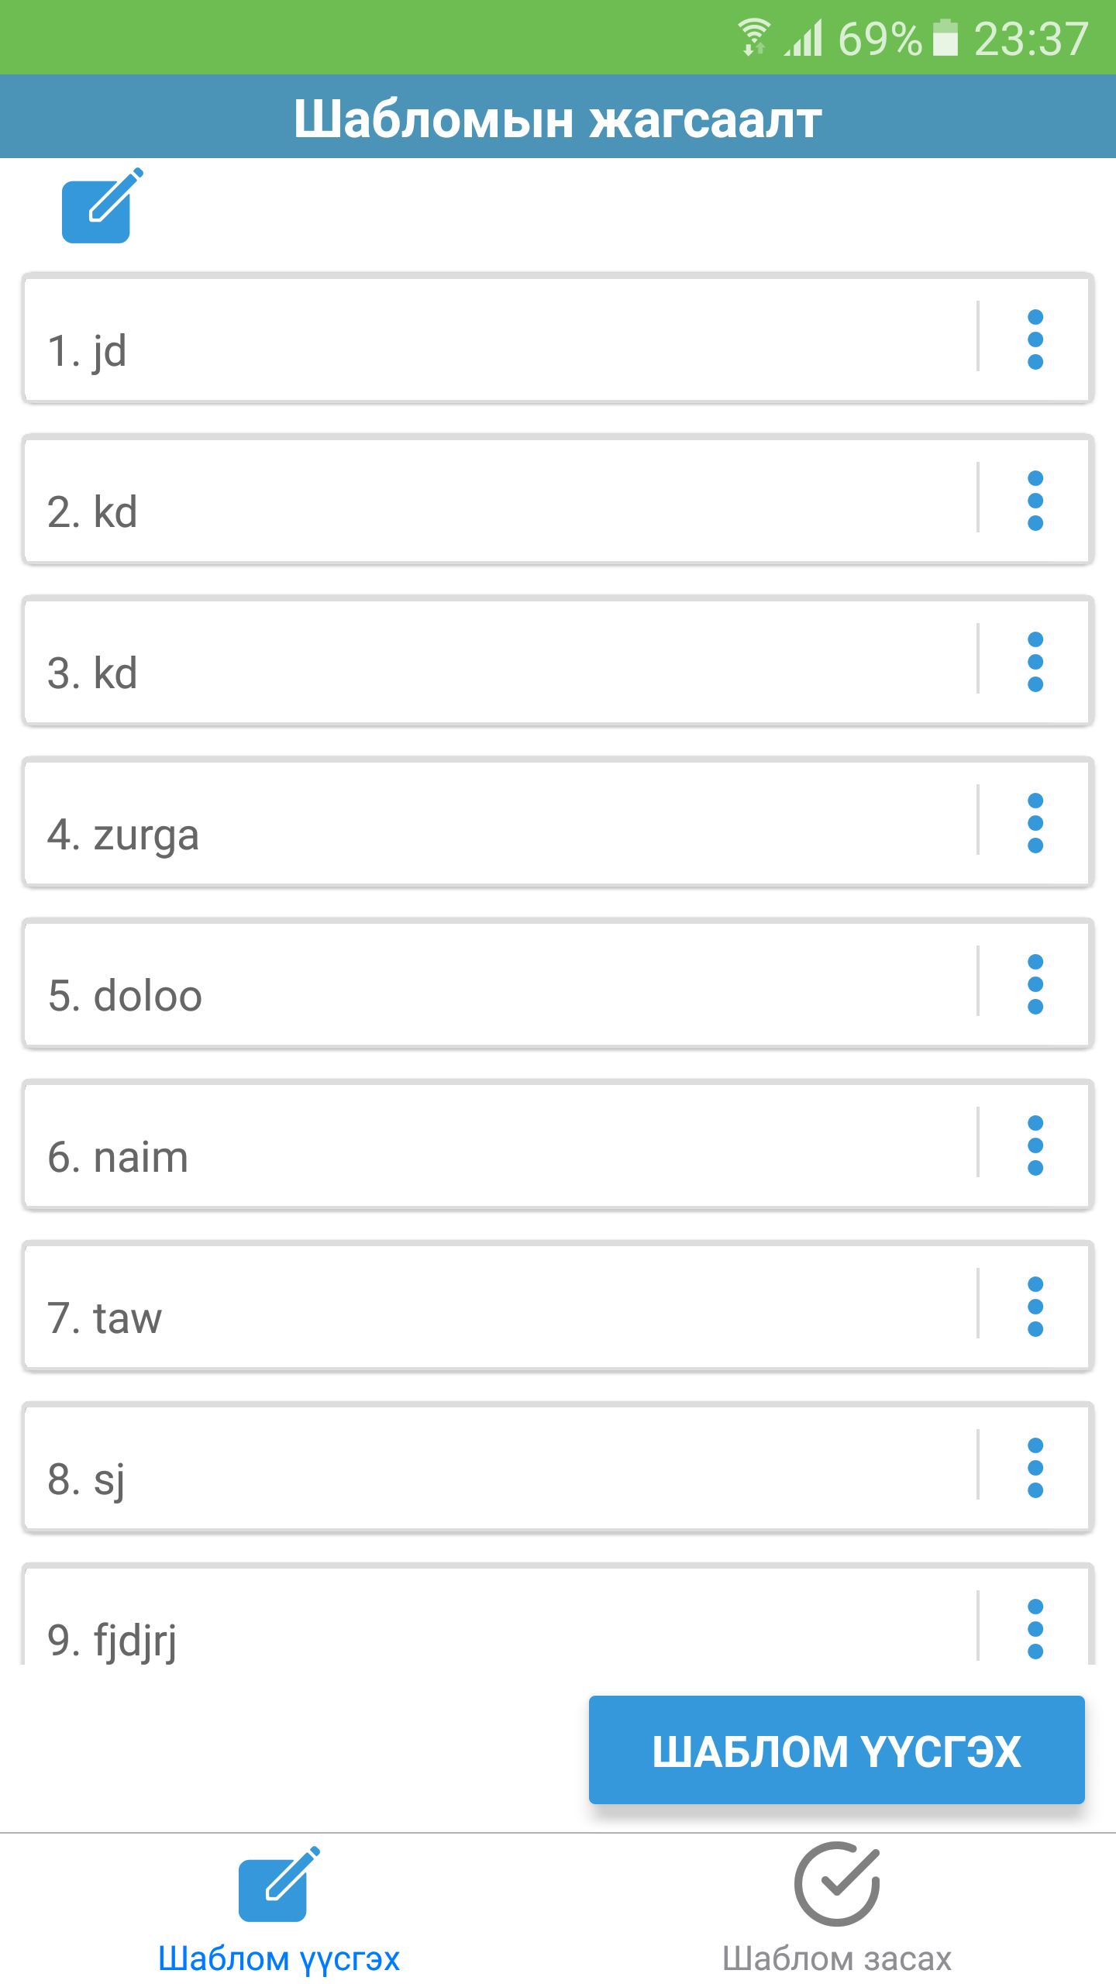
Цаасан шалгалтын систем хөгжүүлэх нь
Д. Мөнхтүвшин; (M.Sc) Т. Золбоо
ШУТИС – МХТС, Мэдээллийн технологийн салбар
МЭДЭЭЛЭЛ, ХОЛБООНЫ ТЕХНОЛОГИЙН СУРГУУЛЬ
ХУРААНГУЙ
ТӨСЛИЙН ТАНИЛЦУУЛГА
ТӨСЛӨӨР ХҮРЭЭНД
ГҮЙЦЭТГЭСЭН АЖЛУУД
Технологийн дэвшил улам сайжирахын хэрээр нэг төхөөрөмж маш олон үйлдэл хийдэг болоод байгаа. Энэ нь хүмүүст улам амар хялбар ажилаа амжуулах боломжийг бүрдүүлж байна. Одоогийн бидний хэрэглэж байгаа гар утас хэдэн жилийн өмнөхөөсөө хэд дахин олон үйлдэл хийдэг болсон байгаа. Энэ бол хамгийн том жишээний нэг.
Багш шалгалтаа авсаныхаа дараа сургууль дээр аль нэг багшийн эсвэл тэнхимийн өөрөөнөөс шаблом уншигч машин дээр очиж шалгалтын материалаа засдаг. Энэ нь орон зайнаас их хамаарсан бөгөөд цаг их зарцуулдаг. Үүнийг оронд заавал шаблом уншигч машин ашиглалгүйгээр өөрийн гар утасаа ашиглаад шалгалтын материалаа засаж болно. Одоо үед хүн бүгд ухаалаг дүрсны хягтрал сайн камертай болсон.
Төслийн сэдэв сонгосон үндэслэл:
Одоо ашиглагдаж байгаа шаблом уншигч машиныг бүрэн орлож чадах бөгөөд цаашид улам сайжруулах боломж их жишээ нь асуултын сан үүсгэдэг болвол бүх төрлийн тайлан гаргах түүн дээр дүн шинжилгээ хийх маш том давуу талыг бий болгож чадах бөгөөд зах зээл нийгэмд ашиглагддаг бүрэн хэрэглэгдэхүйц юм.
Төсвийн зорилго, зорилтууд:
Энэ роботын гол зорилго нь шабломыг үнэн зөв засах. Үүнд:
Шабломын формат ямар байх.
Дүрс боловсруулалт хэрхэн ашиглах.
OCR технологийн ажиллагаа.
Интернетын орчин серверийн хариу өгөх гүйцэтгэлийг тооцоолох.
Төслийн ажлын агуулга, бүтэц:
Дүрс боловсруулалт гэж юу вэ?
OCR хэрхэн ажиладаг?
OMR хэрхэн ажилладаг.
Ажиллах орчины судалгаа.
Ашиглагдах технологийн шийдэл.
Программын боловсруулалт.
Дүрс боловсруулалт гэж юу болох дүрс боловсруулалтыг машин сургалттай холбон ашиглах, ажилгаануудыг ойлгох, ач холбогдолын олж мэдсэн судалгаа туршилтууд хийсэн. Эхлээд удаагүй байгаа цаашид өргөтгөх өөрчлөх уян хатан боломжоор хангаж өгсөн зах зээлд үнэ цэнэ тогтоож байгаа шинэлэг react-native болон mongodb зэрэг фреймворк, өгөгдөлийн санг ашигласан.
Зураг 1. Зөв хариулт олгох.
Зураг 2. Оноо олгох.
ТӨСЛИЙН ҮР ДҮН
Заавал шаблом уншигч ашиглахгүйгээр өөрийн шалгалтын материалуудаа засаж болох ба тухайн шалгалт өгсөн хүн хэдэн оноо авсан ямар асуултуудад зөв болон буруу хариулсан зэрэг мэдээллийг харж болох бөгөөд тухайн шалгалтын асуулт тус бүрд оноо болон зөв хариултыг нь олгоно.
ДҮГНЭЛТ
ХОЛБОО БАРИХ
Шалгалт засах үйл ажиллагааг гар утасаараа хийсэнээр орон зайнаас үл хамааран хийх, илүү уян хатан буюу үүсгэсэн шабломын асуултуудын оноо болон зөв хариултыг хүссэнээрээ өөөрчлөх тухайн өөрчлөлт нь шалгалтын үр дүнд шууд өөрчлөгдөж харагдана.
АШИГЛАСАН МАТЕРИАЛ
Е-Мэйл: 599munkhuu@gmail.com
Утас 1: 88689520
Утас 2: 98193309
PyImageSearch.com.
Tesseract Optical Character Recognition.
opencv.org

